Slide 1
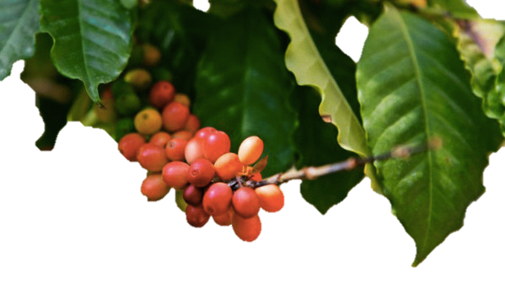
IL CAFFÈ ricerca di Massimo

Slide 2
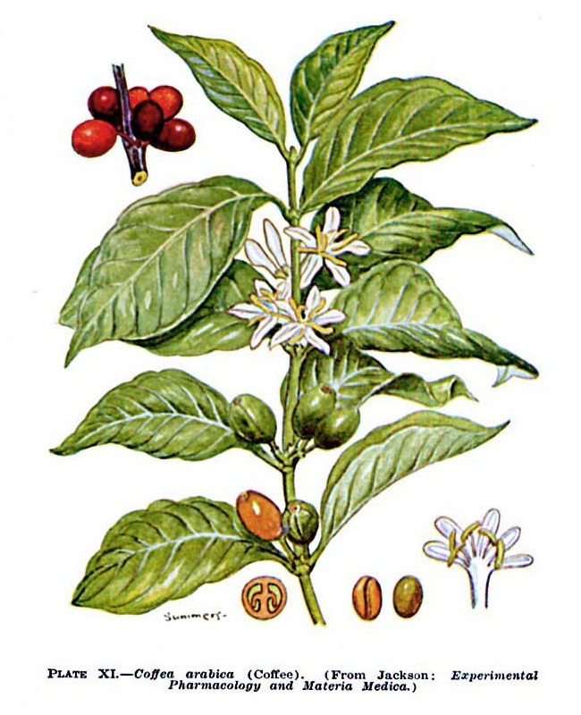
Il caffè ha origine da piante tropicali del genere Coffea.
Appartengono alla famiglia di angiosperme delle Rubiacee.
Le specie più diffuse sono Coffea arabica e Coffea robusta.

Slide 3
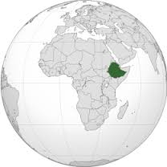
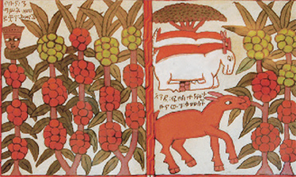
La pianta del caffè è originaria
dell’Etiopia, nell’Africa orientale,
dove già nel 900 dopo Cristo si
utilizzava come medicinale.
Secondo una leggenda, la scoperta del caffè risale ad un pastore etiope di nome Kaldi, il quale vide che i suoi animali erano molto attivi dopo aver mangiato delle bacche rosse.
Provò a assaggiarle anche lui e scoprì che davano molta energia al corpo.

Slide 4
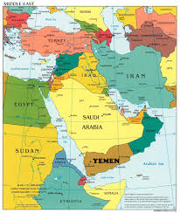
Dall’Etiopia l’uso del caffè si diffuse nelle zone vicine.
La prima piantagione di caffè fu nello Yemen, poi nel resto dell’Arabia e in Egitto, dove il caffè divenne una bevanda molto comune.
Il nome caffè deriva secondo alcuni dalla parola araba qahwa, mentre secondo altri dalla regione di Caffa, in Etiopia, dove le piante di caffè crescevano spontaneamente in grande quantità.

Slide 5
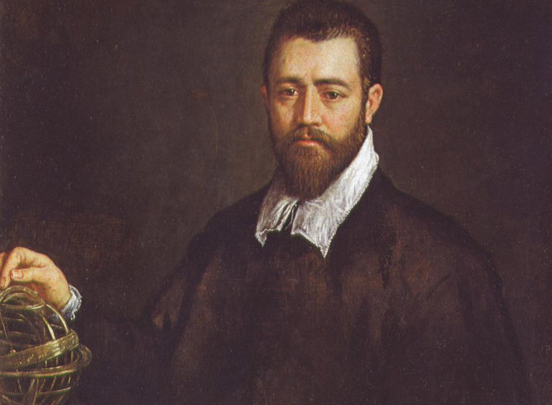
Il caffè arrivò in Europa molto più tardi.
L’Italia conobbe questa bevanda nel XVII secolo, grazie ai commercianti veneziani che navigavano nel Mediterraneo.
Sembra che il merito di aver fatto conoscere il caffè ai veneziani nel 1617 vada al botanico Prospero Alpini, il quale era stato medico del console di Venezia in Egitto.
A Venezia nacquero le prime “botteghe del caffè”.
La più antica caffetteria è il caffè Florian, che dal 1720 si trova in piazza San Marco.

Slide 6
A partire dal ‘700 il caffè si diffonde pian piano anche nelle più importanti città europee.
A quel tempo il caffè non era solo una bevanda ma era usato anche come medicinale.
Infatti il caffè contiene la caffeina, una sostanza energetica; per questo non è adatto ai bambini e bisogna berlo senza esagerare.

Slide 7
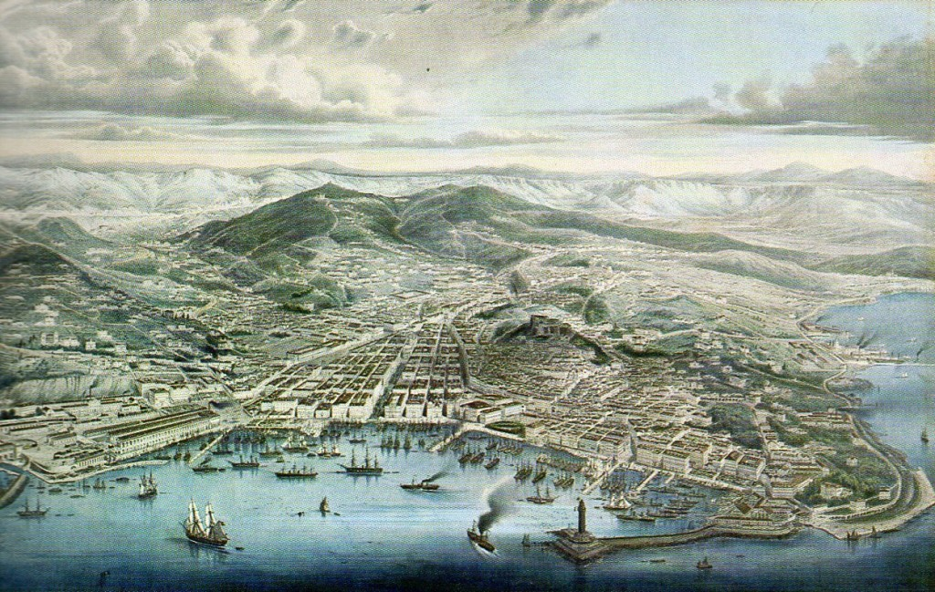
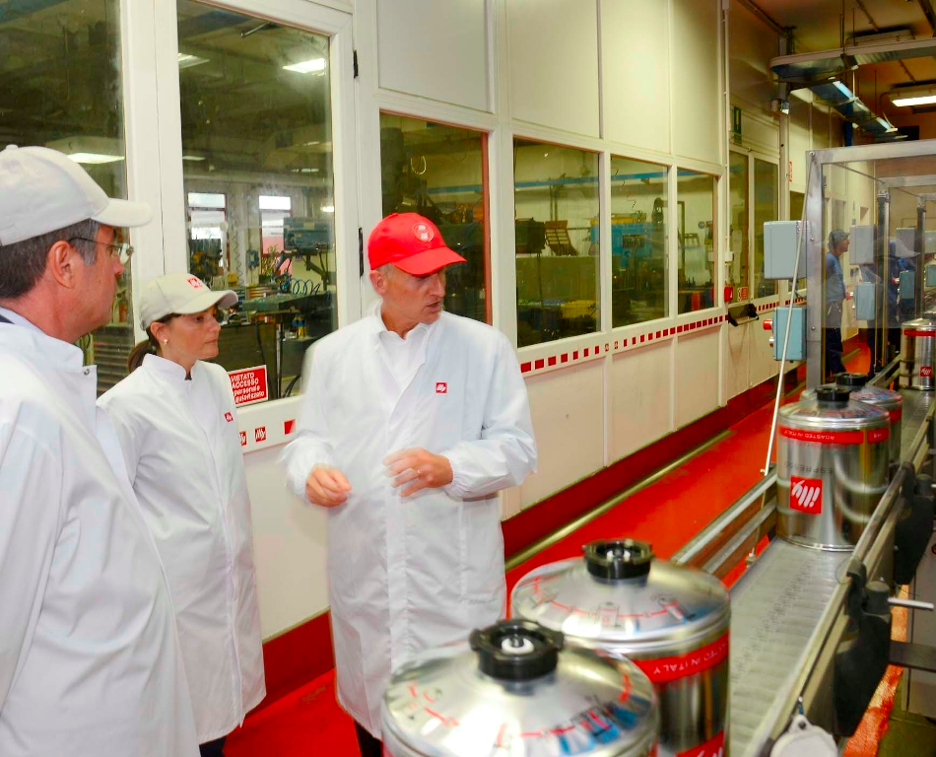
Quando Trieste era il porto più importante dell'Impero Asburgico nel Mediterraneo vi arrivavano sacchi e sacchi di caffè.
Ancora oggi a Trieste c’è un’importante industria di caffè e la città è considerata una “capitale del caffè”.

Slide 8
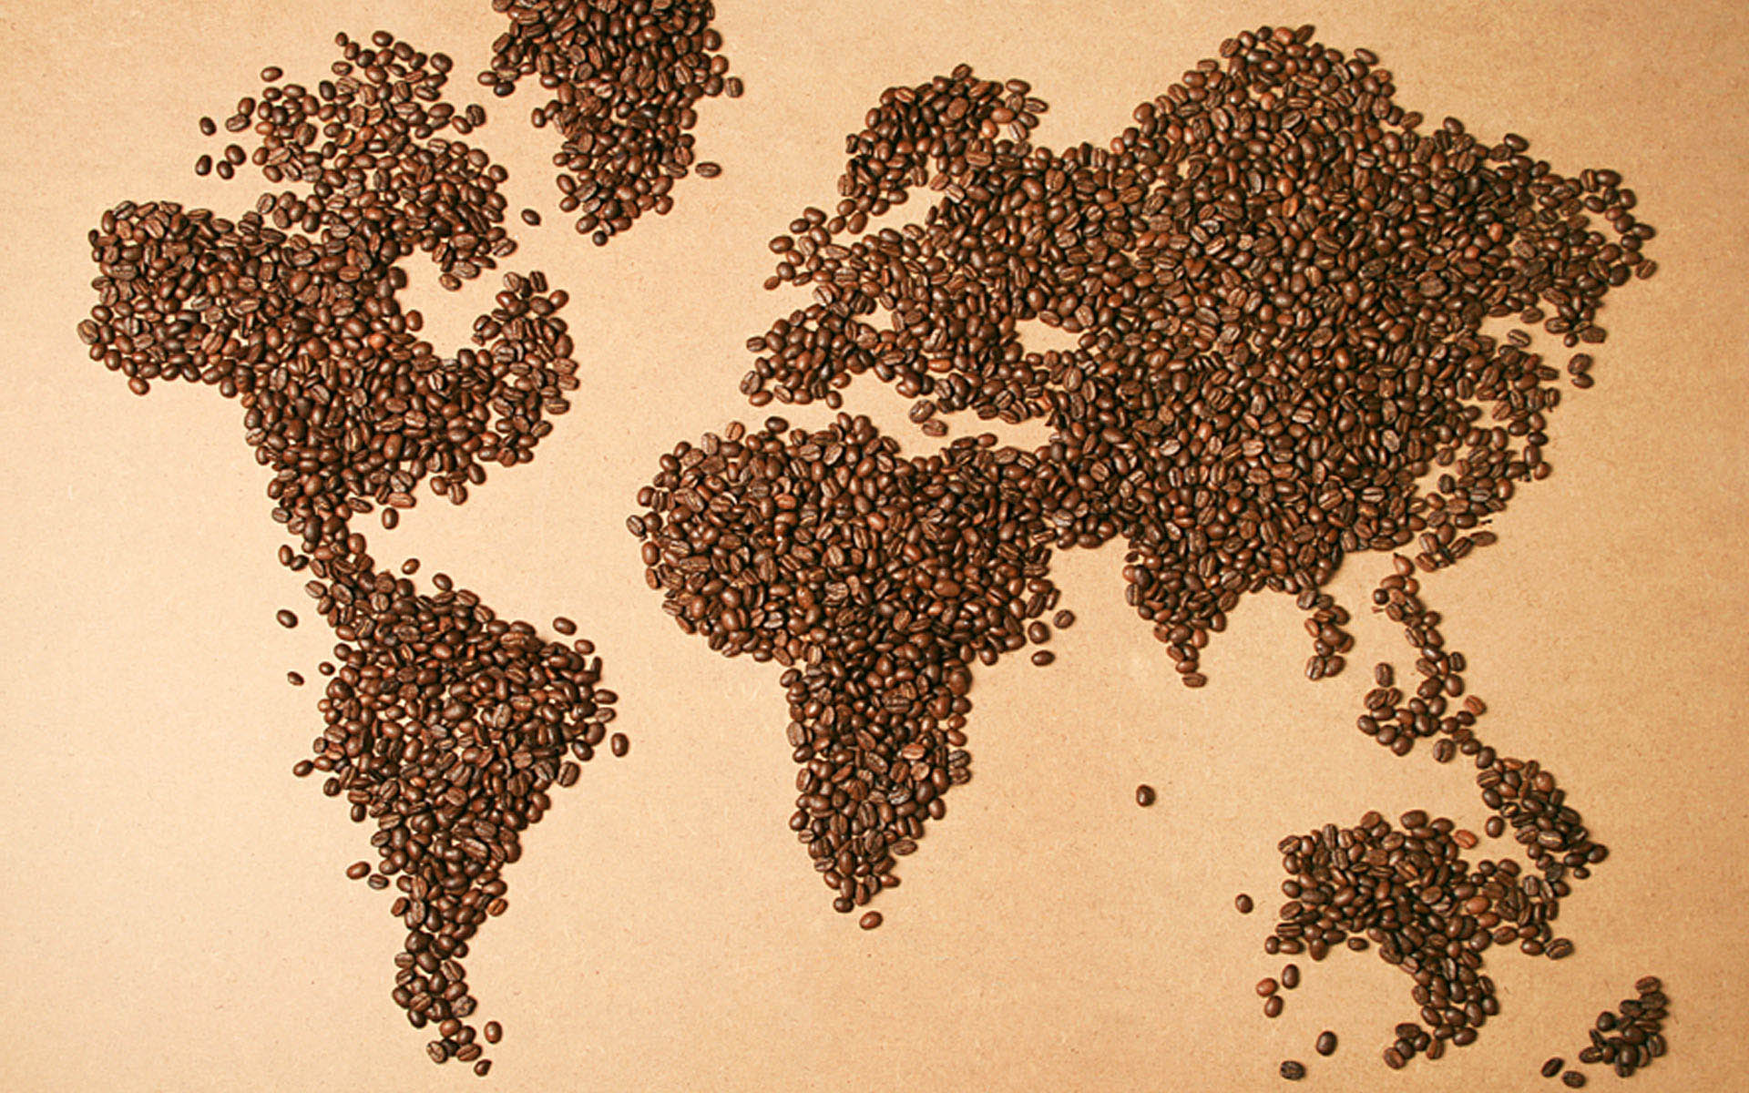
Oggi il caffè è la bevanda più diffusa (dopo l’acqua):
ogni giorno al mondo si consumano quasi 1,6 miliardi di
tazzine di caffè.

Slide 9
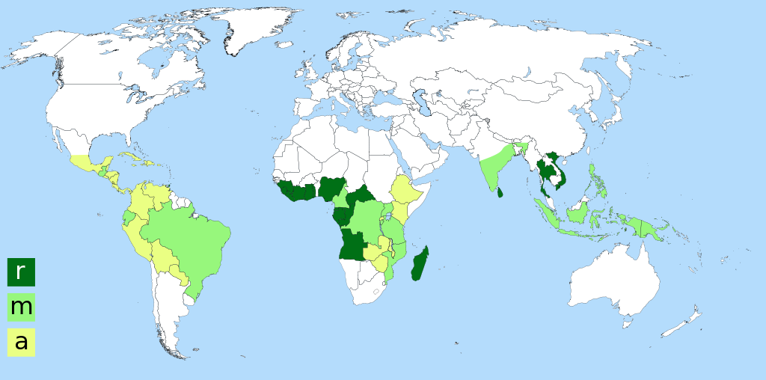
La pianta del caffè è una sempreverde e cresce in luoghi
caldi e umidi.
Le piantagioni si trovano nelle zone tropicali di
America, Africa e Asia.

Slide 10
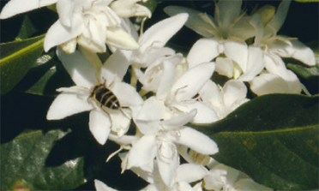
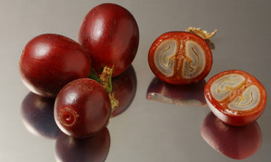
Il frutto si chiama drupa ed è simile a una piccola ciliegia.
La drupa contiene due semi semiovali che diventeranno i chicchi di caffè.
Sono lunghi una decina di mm e di colore verde con varie sfumature.
La pianta si riproduce attraverso i semi o per gemmazione.
La pianta della Coffea ha grandi foglie ovali. I fiori sono bianchi e raggruppati in piccoli grappoli. Nascono più volte all’anno dopo le piogge.
Dal fiore al frutto maturo passano circa 7-9 mesi.

Slide 11
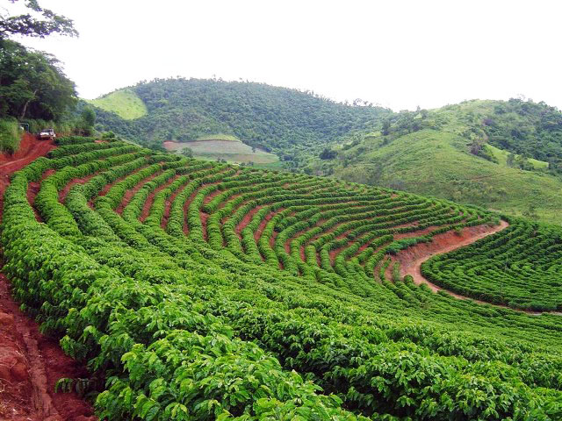
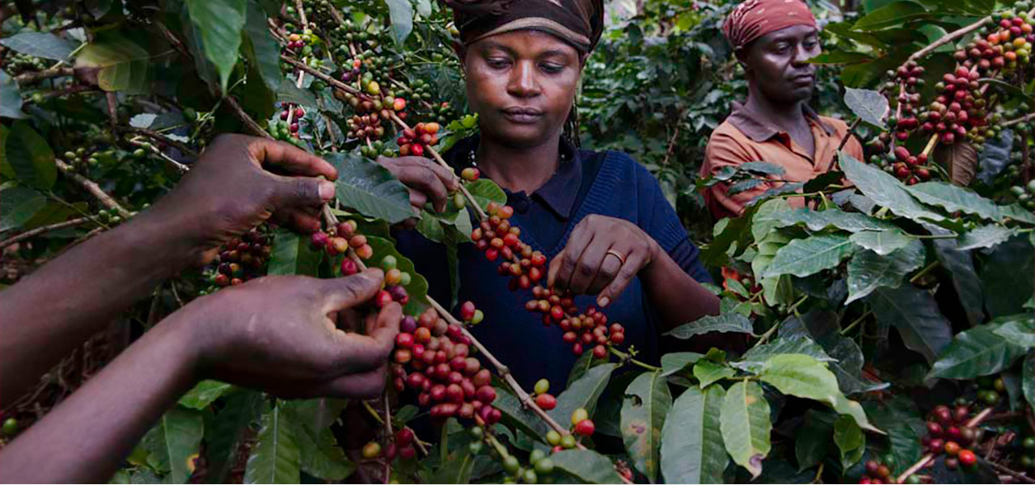
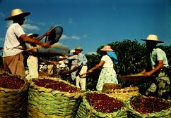
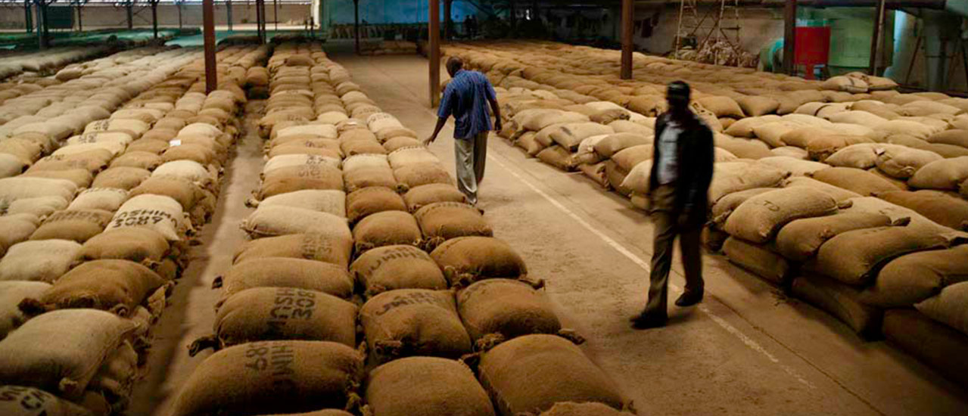
Quando i frutti sono maturi vengono raccolti, selezionati e preparati per essere trasportati nelle industrie di tutto il mondo.

Slide 12
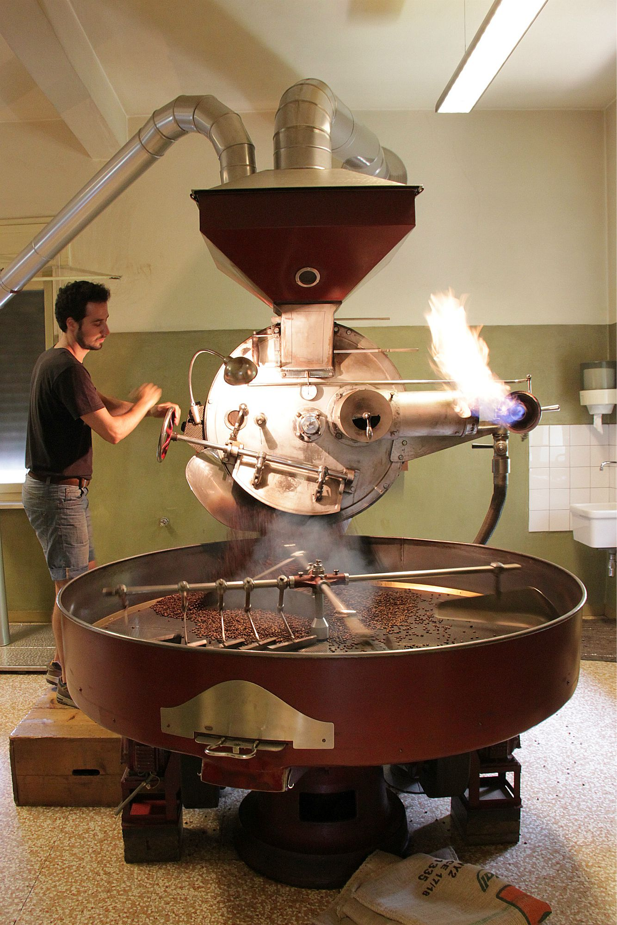
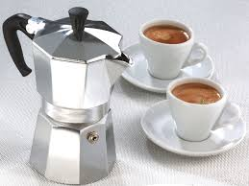
Per essere consumato come
bevanda, il caffè ha bisogno
di essere lavorato: i chicchi
vanno tostati a alte
temperature (circa 200
gradi); questo processo si
chiama torrefazione.
Poi i chicchi vanno macinati
fino a ottenere una polvere.
La polvere di caffè si miscela con acqua bollente per ottenere la bevanda.
Esistono vari tipi di macchinette, elettriche o da mettere su fuoco, per ottenere il caffè.
Nella mia famiglia si usa la moka.

Slide 13
Oltre a essere una bevanda il caffè può essere utilizzato come
ingrediente per dolci.
Per esempio il tiramisù, che viene preparato con:
uova fresche, zucchero, mascarpone, savoiardi, cacao e… CAFFE’ !

